Slide 1
Dynamic Management
이론과 적용사례
일시: 2010년 11월 22일 (월요일) 1:30 pm – 5:30 pm
장소: 한양대학교 HIT 건물 608 강의실
Dynamic Management Society

Slide 2
Dynamic Management
적용사례 발표안내
안녕하십니까?
미국의 대량생산체제 토양 위에서 기업과 컨설팅업계에 의해 주로 발전되어 온 그간의 경영이론/방법/기법은 20c에는 대단히 유효했으나 인터넷 혁명 이후 기업에서 고객으로 힘이 이동(power shift)하는 가운데
상호작용과 상호의존성을 더하고 있는 21c의 글로벌규모의 비선형세계에서는 이제 이들이 제대로 작동될 수 없게 되어가고 있습니다.
그리고 세계적 명성을 지닌 미국과 유럽의 경영구류(guru)들이 직관으로 전하는 대부분의 메시지들은 한때 풍미하곤 하지만 그 논거가 빈약할 뿐만 아니라 더욱이 현재 고전하고 있는 많은 서구기업들의 경험이 보여주듯이 그들의 주장이 별로 설득력을 지니지 못하고 있는 것도 사실입니다.
또한 미국주도의 경제학이 미국 발 세계경제위기를 예견하거나 치유하는데 별로 기여 하지 못하고 있듯이 미국주도의 경영학도 세계경제위기와 과연 무관하다고 할 수 있을까요?
이런 문제의식을 지니고 본 Dynamic Management Society에서는 지난 십 수년간 21c의 비선형세계에
부합하는 신 경영패러다임으로 다이나믹 매니지먼트를 개발·발전시켜 왔으며 이제 이를 본격적으로
산업과 기업에 적용할 수 있는 단계에 이르렀다고 판단하고 있습니다. 이런 배경에서 Dynamic Management의 실무적용을 위한 전문요원을 대상으로 다음과 같이 적용사례 발표기회를 갖고자 합니다.
– 다 음 –
일시: 2010년 11월 22일 (월요일) 1:30 pm – 5:30 pm
장소: 한양대학교 HIT 건물 608 강의실
참가대상자: 21c형 기업가정신 추구자, 현재 활동중인 컨설턴트, 기술혁신
기술경영 전문가, 창의성개발 전문가 등
참가비: 무료
강의진행: 김 인 호 (Dynamic Management Society 회장: 한양대 명예교수)

Slide 3
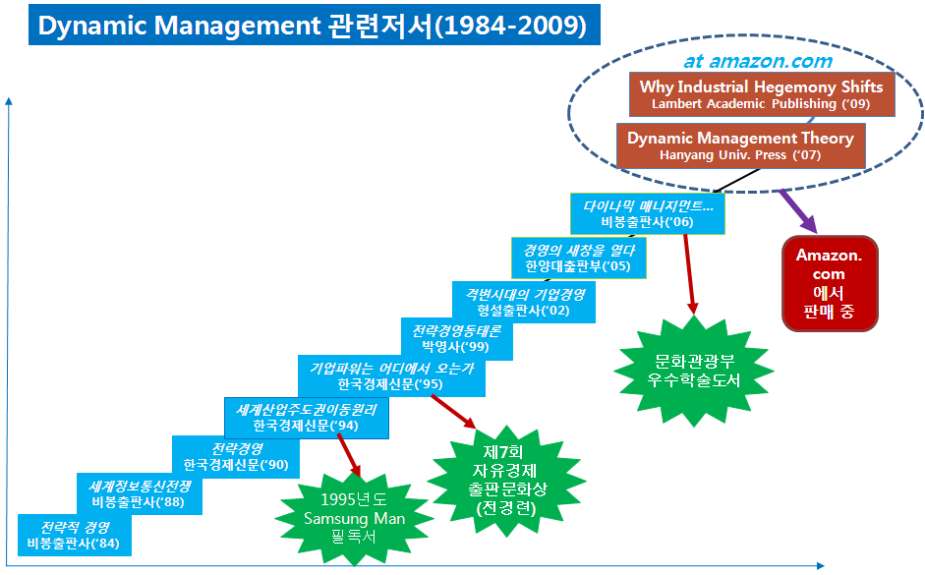

Slide 4
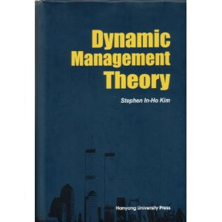
Dynamic Management Theory [Hardcover]
Stephen In-Ho Kim (Author)
Be the first to review this item
Dynamic Management Theory [Hardcover]
Stephen In-Ho Kim (Author)
Available from these sellers.
1 used from $276.43
1 collectible from $285.00
Product Description
A Strategic Management professor at Hanyang University, Stephen In-ho Kim understands
the current wave of change in consumers and companies. As such Kim wrote
``Dynamic Management Theory'' in order to share his insights, and this somewhat heavy
book will guide readers to the new management paradigms. The writer acknowledges that
consumers are now smart enough to check important features of products and effective
Ways to purchase them all by themselves, thus making them ``active players'' in the
Competitive business field. For companies, however, this means merely competing for
higher sales and persuading customers with catchy promotion tactics are no longer enough.
Being able to adapt itself to the fast paced minds of customers and their standards is
what companies now need.
Kim gives answers to questions that concern the power shift from firms to customers, the
need of new theories, model and tools in management and even industry evolution.
The book further analyzes and theorizes his concept through easy-to understand examples
and research from prominent management organizations like the Strategic Management
Society and the Institute for Operations Research and the Management Sciences.

Slide 5

WHY INDUSTRIAL HEGEMONY SHIFTS
STEPHEN IN-HO KIM (Author)
Be the first to review this item
List Price: $97.00 Price: $75.11
Product Description
Stephen deals with a brilliant thesis on 'How to navigate in a non-linear world,' with an
elegant theory and great practical illustrations. Bala Chakravarthy (Professor, IMD, Switzerland)
Kim's book looks fascinating. I can't wait to dig into it. Gary Pisano
(Professor, Harvard Business School)
Stephen's work will make important contributions to the development of the theory at the
age of high speed. Changgi WU (Professor, Guanghua School of Management, Peking Univ.)
The topic of this book is very interesting! Margaret Peteraf (Professor, Dartmouth)
Dynamic Management has important implications for firms in dynamic changing
Environments in the globalization era. I integrate them in my teaching. Jiangyong LU
(Associate Professor, SEM, Tsinghua Univ.)
Stephen suggests new perspectives for strategic management. Junjiro Shintaku
(Professor, Univ. of Tokyo)
Professor Kim's outstanding career as a leading business academic is now in a single-volume
book in which adaptive goodness outsmarts age-old competitive advantage. Dong Sung Cho
(Professor of Strategy, Seoul National Univ.)

Slide 6
Dynamic Management 국내외 보급확산
Books & Teaching:
Why Industrial Hegemony Shifts (2009)
Dynamic Management Theory (2008)
Dynamic Management (Chinese version, 2010), Peking Univ. Press (forthcoming)
Dynamic Management is now being taught at Guanghua School of Management,
Peking Univ.
Symposium:
DMS 1st (2002) ~ DMS 6th (2007)
Seminar/Presentation:
Tsinghua Univ. SEM (2007); YUST (2007)
SNU-POSRI, Management Forum (2009)
SMS Annual Conference: 2001, 2003, 2005, 2007
INFORMS Annual Conference : 2007
IEEE Annual Conference : 2007, 2010
Lecture:
Mongolian Int’l Univ.
Hanyang; Hoseo;
LG; KOPEC; etc.

Slide 7
< Dynamic Management 특강 Program>
사회: 이병윤
13:30~13:40 Dynamic Management의 이해
이병윤 박사 (한국산업기술진흥원)
13:40~15:40 Dynamic Management 이론 설명과 전망
김인호 (Dynamic Management Society 회장, 한양대 명예교수)
15:40~16:00 Break Time
16:00~17:00 Dynamic Management 이론의 실용화 사례
사례 1. 장유석 대표이사 (S&D Global)
사례 2. 강승봉 과장 (펜택 경영감사실)
사례 3. 김종호 부장 (신흥SEC 기술연구소장)
17:00~17:30 질의 응답

Slide 8
Dynamic Management의 등장배경
기술·경제패러다임 변화에 따른 새로운 경영패러다임 필요
1900 -1980
1980 -2000
2000 - ?
기술·경제
패러다임
대량생산혁명
산업화 시대
디지털혁명
정보화시대
인터넷혁명
창의성시대
주요개념
대량생산
능률
초경쟁
경쟁우위
니즈진화
적응우수성
경영패러다임
Static Mgt.
Strategic Mgt.
Dynamic Mgt.

Slide 9
Dynamic Management의 관점
Holistic View
기업과 산업 각각을 부분의 합이 아닌 하나의 전체 (as a whole)로 고려
Synthetic View
Dynamic View
기업레벨과 산업레벨을 동시에 고려
기술 변화와 (고객)니즈진화를 상호 연결하여 고려

Slide 10
Dynamic Management의 특장점
Value Creation Mechanism 규명
과학적 논거에 기초한 이론의 정교화
고객니즈 변화에 따른 최적의 Business Paradigm 발굴 가능
산업주도권 이동에 대한 예측 가능
실용성이 높은 Schema 제시

